Slide 1
Bài 2: Em giữ sạch răng miệng
Đạo đức

Slide 2


Slide 3
Hát bài : Em đánh răng một mình

Slide 4


Slide 5
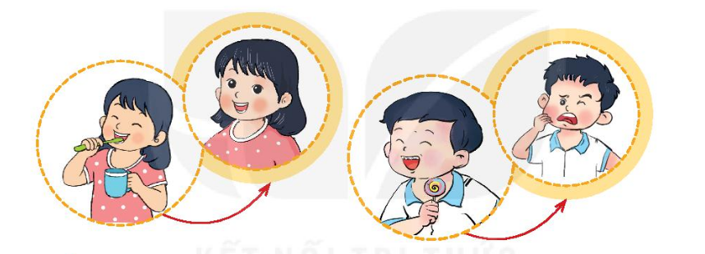
Hoạt động 1: Khám phá lợi ích của việc giữ vệ sinh răng miệng
Vì sao em cần giữ vệ sinh răng miệng?

Slide 6
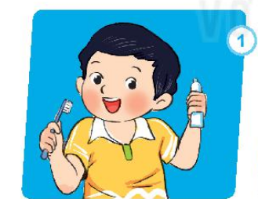
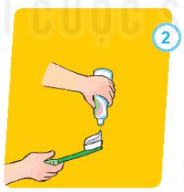
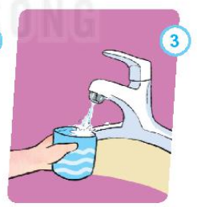
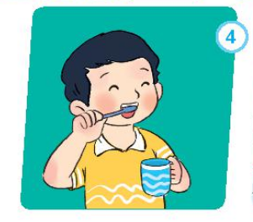
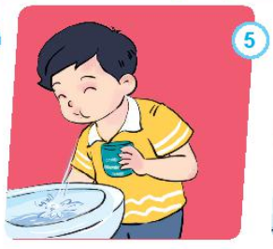
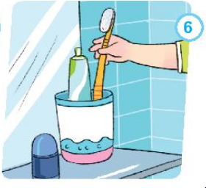
Hoạt động 2: Em đánh răng đúng cách
Em chải răng như thế nào?

Slide 7
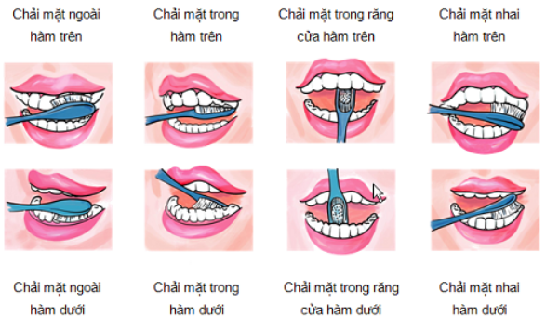

Slide 8


Slide 9
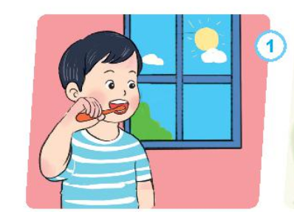
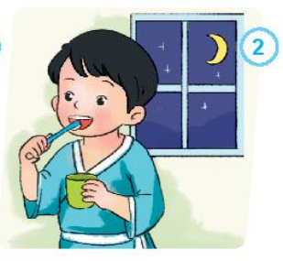
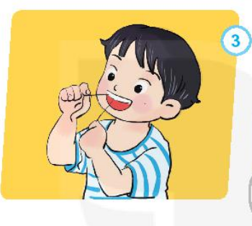
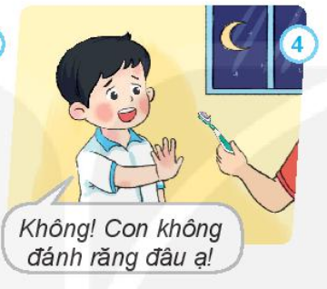
Hoạt động 3: Em biết chọn bạn đánh răng đúng cách
Bạn nào đã biết giữ vệ sinh răng miệng? Vì sao?

Slide 11


Slide 12
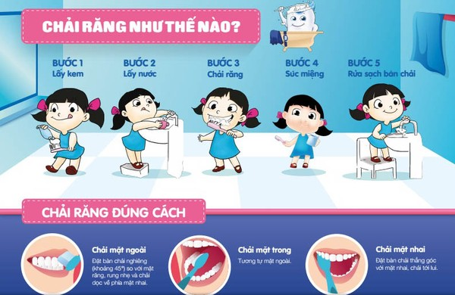
Hoạt động 3: Chia sẻ cùng bạn
Em hãy chia sẻ với các bạn cách em giữ vệ sinh
răng miệng.

Slide 13


Slide 14
Hoạt động 3: Đưa ra lời khuyên cho bạn
Em sẽ khuyên bạn nhỏ điều gì?

Slide 15
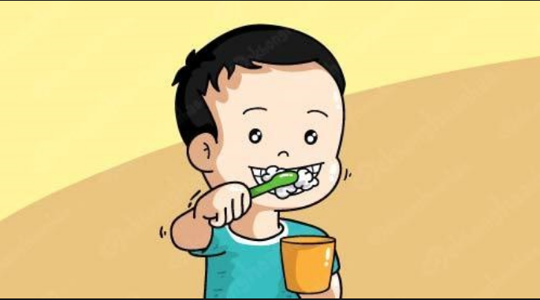
Hoạt động 4: Em luôn vệ sinh răng miệng sạch sẽ hàng ngày

Slide 16
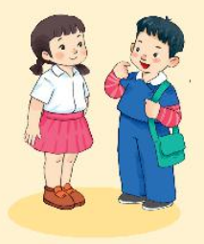
Thông điệp
Bạn ơi hãy nhớ
Chải răng mỗi ngày
Hai lần sáng, tối
Nụ cười thêm xinh

